Slide 1

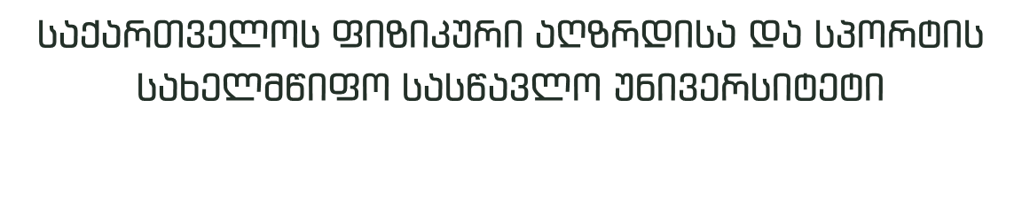

Slide 2
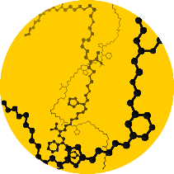




მაკრომოლეკულების არსებობა. ისინი გამოირჩევიან თავის მრავალფეროვნებით. და ამავდროულად ყოველთვის დაცულია რესურსების რაციონალურად გამოყენება. ბუნება მთელი თავისი მრავალფეროვნებით, შექმნილია რესურსების რაც შესაძლოა ყველაზე ეკონომიური გამოყენების სქემებით.
ენერგიის გარდაქმნის თავისებურებანი. ორგანიზმი იმყოფება გარემოსთან ღია სისტემურ, მაგრამ არაწონასწორულ ურთიერთკავშირში.
ორგანიზმი და მისი უჯრედები მოქმედებენ, როგორც ქიმიური მანქანები (მექანიზმები). მასში მიმდინარე პროცესები მნიშვნელოვან წილად წარიმართებიან, ნივთიერებების განსაკუთრებული კლასის მიერ, ფერმენტებით.
უჯრედული რეაქციების თვითრეგულაცია.
რეპროდუქციის პრინციპი. აღნიშნულ პრინციპს გააჩნია სამი მახასიათებელი: ჩაწერილი გენეტიკური ინფორმაციის კომპაქტურობა; დნმ-ში ჩაწერილი ინფორმაციის სტაბილურობა; ტრანსლაციის თავისებურება, ერთგანზომილებიანი ინფორმაციისაგან წარმოიქმნება სამგანზომილებიანი ცილის (გენეტიკური ინფორმაციის მატარებელ) მოლეკულაში.

Slide 3






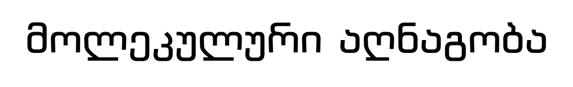

Slide 4






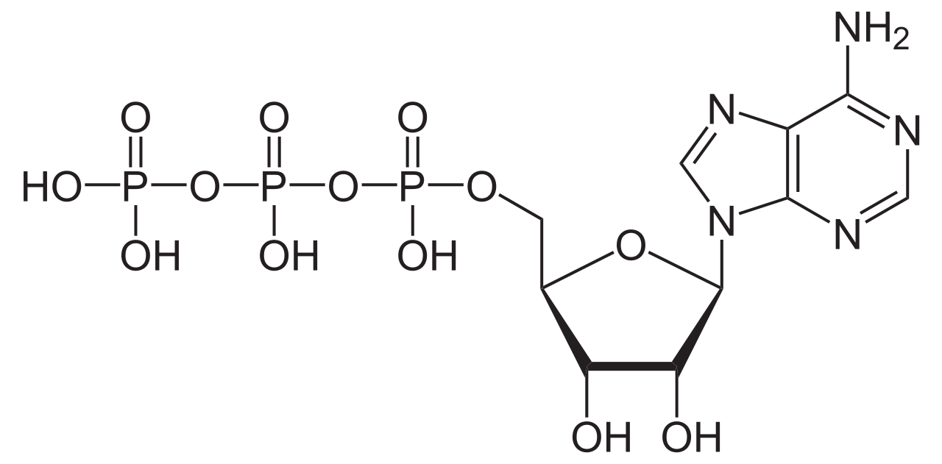

ადენოზინი

Slide 5



ბიოქიმია
მეტაბოლიზმი – ნივთიერებათა ცვლა.
ორგამიზმში სიცოცხლის უზრუნველსაყოფელად მიმდინარე ქიმიური რეაქციების ერთობლიობა.

Slide 6
მეტაბოლიზმის ცენტრალური გზები
გლიკოლიზი;
ცხიმოვანი მჟავების β–დაჟანგვა;
ლიმონმჟავის (კრებსის) ციკლი;
გლიკონეოგენეზი;
და სხვა
Notes:
მეტაბოლიზმი ორგანიზმში ასეულობით სხვადასხვა ფერმენტულ რეაქციას აერთიენებს. აღსანიშნავია, რომ ძირითადად ნივთიერებების გარდაქმნების მიმდევრობა ციკლში იკვრება – და ამგვარი რეაქციები ცნობილნი არიან, როგორც მეტაბოლიზმის ცენტრალური გზები.

Slide 7
მეტაბოლიზმის მეორადი გზები
ჰორმონები;
ფერმენტები;
კოფერმენტები;
ნუკლეოტიდები;
პიგმენტები;
ტოქსინები, ანტიბიოტიკები, ალკალოიდები.
Notes:
მეტაბოლური პროცესების დროს ორგანიზმში აგრეთვე ხდება სხვადასხვა სპეციფიკურ ნივთიერებათა სინთეზი და გარდაქმნა [ჩამონათვალი], რომლებსაც მეტაბოლიზმის მეორად გზებად იწოდებიან. თუ პირველად (ძრითად) მეტაბოლურ პროცესებში მონაწილე ნივთიერებების მასა შთამბეჭდავია და ასეულობით გრამის რიგისაა. მეორეულში – საერთო მასა მილიგრამებს შეადგენს, ზოგჯერ ორგანიზმში მათი არსებობა პრაქტიკულად კვალის სახითაც კი გახლავთ საკმარისი (მაგალითად მიკროელემენტებით აქტივირებული ბიოლოგიურად აქტიური ნივთიერებები).

Slide 8
კატაბოლიზმი (დისიმილაცია)
დაჟანგვის გარდამავალი პროდუქტები
დაჟანგვის საბოლოო პროდუქტები
სპირტები;
ალდეჰიდები;
ორგანული მჟავები.
წყალი;
ნახშიროჟანგი;
ამიაკი;
მეთანი;
გოგირდწყალბადი;
წყალბადი
ადენოზინფოსფორმჟავები;
კრეატინფოსფატი;
ფოსფოენოლპირუვატი
Notes:
კატაბოლიზმი (სხვა სიტყვით, დისიმილაცია) წარმოადგენს რთული ორგანული ნივთიერებების დაშლას მარტივ საბოლოო პროდუქტებამდე. კატაბოლიზმის დროს ჟანგვითი რეაქციების საშუალებით, ცილები, ცხიმები და ნახშირწყლები თანდათანობით იშლებიან საბოლოო პროდუქტებამდე. ამ დროს გამოიყოფა ენერგია, როგორც პირდაპირ სითბოს, ასევე ატფ–ის სახით.
მნიშვნელოვან ფაქტს წარმოადგენს, რომ კატაბოლური პროცესების სახეობა და სიჩქარე ენერგიის წყაროს გამოყენების სახით რეგულირდება ჰორმონებით. [გარდა ამისა ამაში ჩართულია ასაკობრივი ფაქტორიც. ასაკთან ერთად ანაბოლურთან შედარებით კატაბოლური უფრო მატულობს].

Slide 9
ანაბოლიზმი (ასიმილაცია)
მონაწილე ნივთიერებები
ამინომჟავები;
მონოსაქარიდები;
ცხიმოვანი მჟავეები და გლიცერინი.
რძემჟავა;
პიროყურძენმჟავა;
აცეტილ-KoA
და სხვა
Notes:
ანაბოლიზმი წარმოადგენს უჯრედის სტრუქტურული კომპონენტების განახლებასა და ხელახლა წარმოქმნის პროცესს. ამ დროს უჯრედის მაღალმოლეკულური კომპონენტების სინთეზი ხდება შედარებით მარტივი ნივთიერებებიდან (ბლოკებიდან). ეს სინთეზი საჭიროებს ენერგიის ხარჯვას (ღებულობს ატფ–იდან)

Slide 10
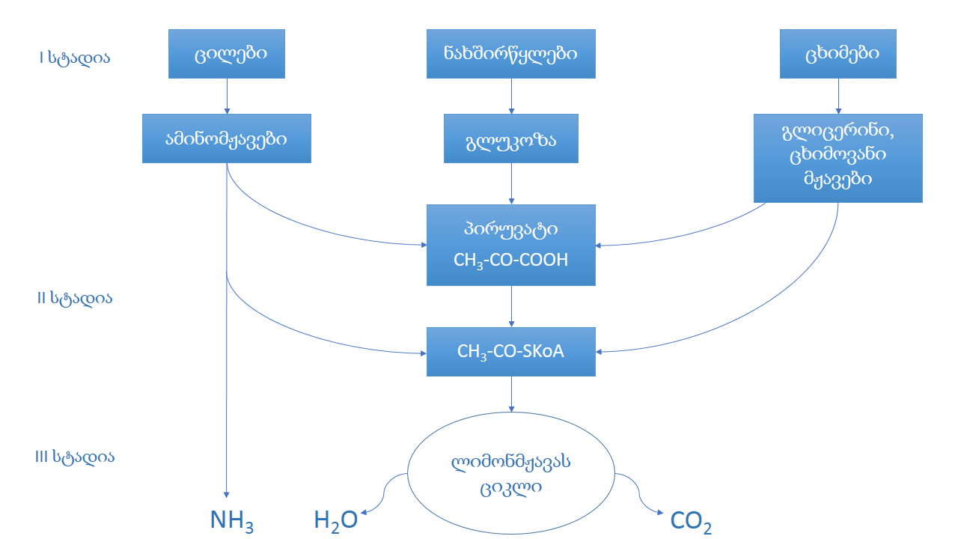

Notes:
კატაბოლიზმის სტადიები

